Slide 1

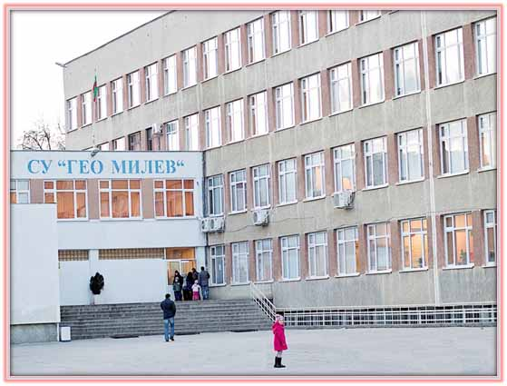
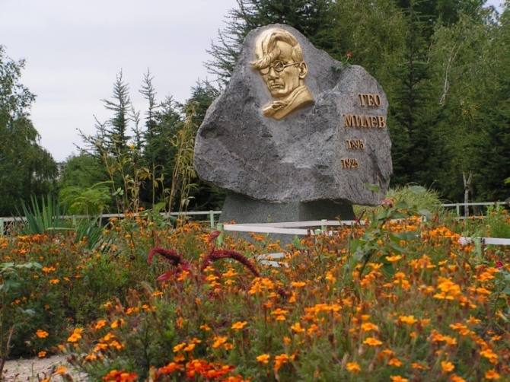
СРЕДНО УЧИЛИЩЕ
„ГЕО МИЛЕВ“-ВАРНА

Slide 2

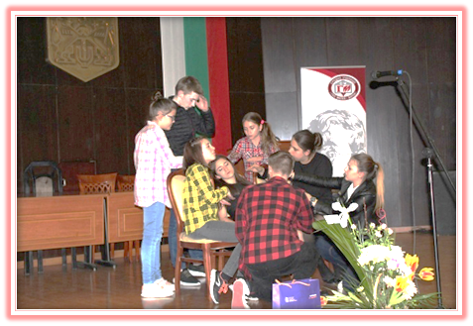
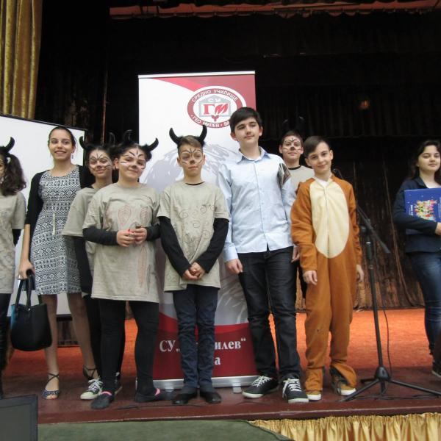
Използване на методите на театралната педагогика в обучението по чужди езици
Подобряване качеството на образование и обучение чрез творчески театрални техники и постигане на трайни знания на учениците по два чужди езика
(руски, английски или немски)
Ученици включени в иновацията – V клас
Театрален час в учебните програми по чужди езици - 1 път месечно

Slide 3
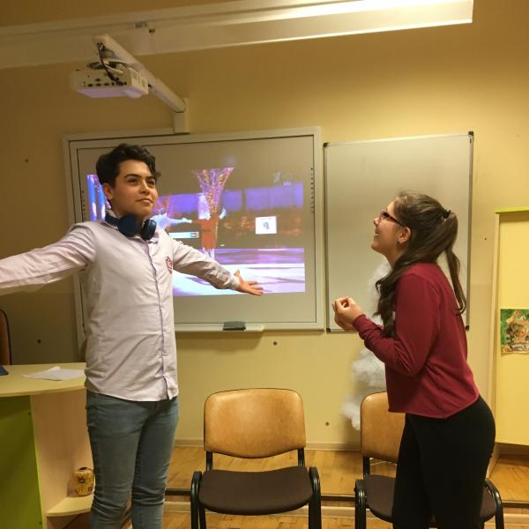
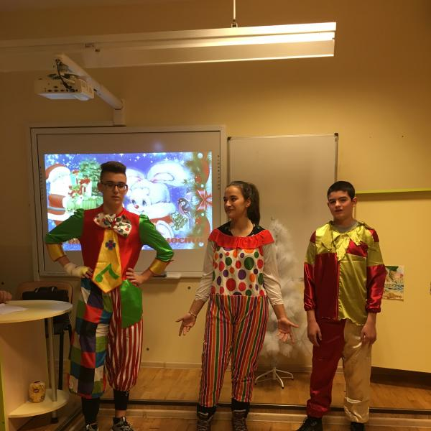
Театралните техники
Ефективен творчески метод за усъвършенстване на комуникативните умения на роден и чужд език
Развиване на речта, логиката и въображението
Образователен инструмент за познавателното, социално и емоционално развитие на учениците
Променя се традиционната връзка учител - ученик
Провокира се мултиинтелигентността и различните стилове за учене на всеки ученик
Изгражда се среда на доверие, екипност, откривателство и творческо изследване
Учениците са мотивирани да изучават чужд език и по-уверени при неговото използване

Slide 4
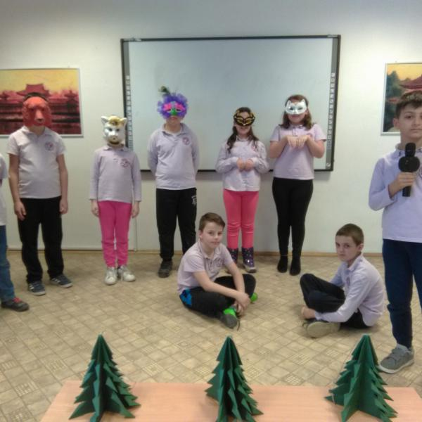
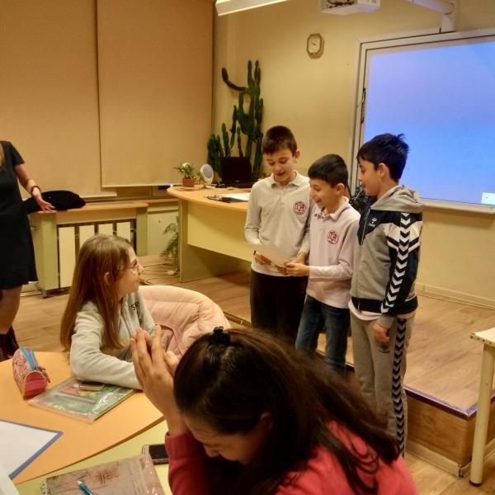
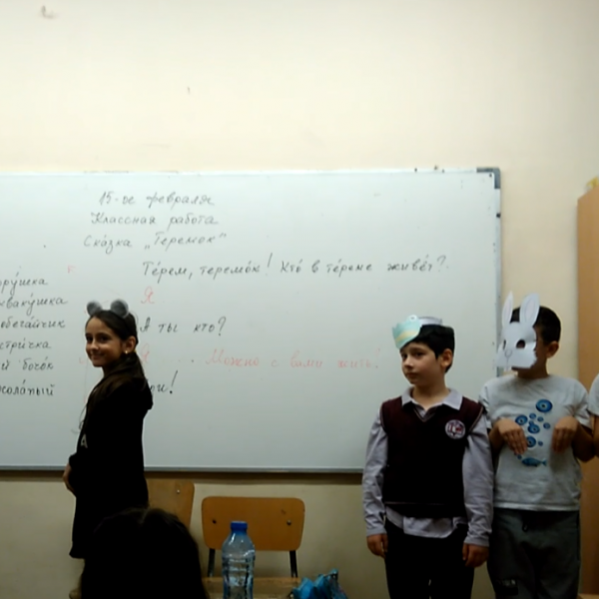
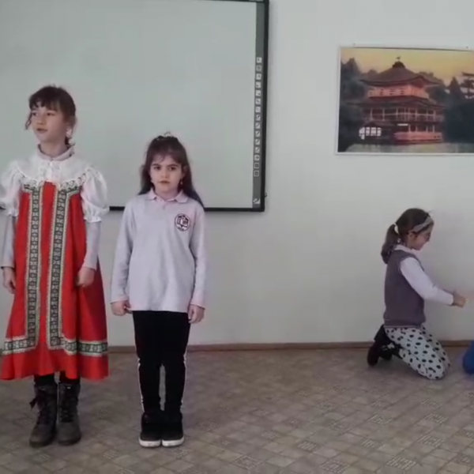
Театрални етюди
Творчески и театрални задачи

Slide 5
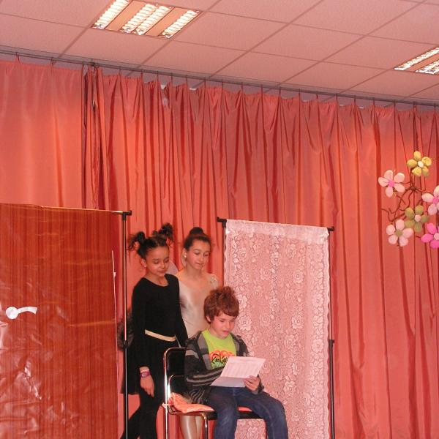
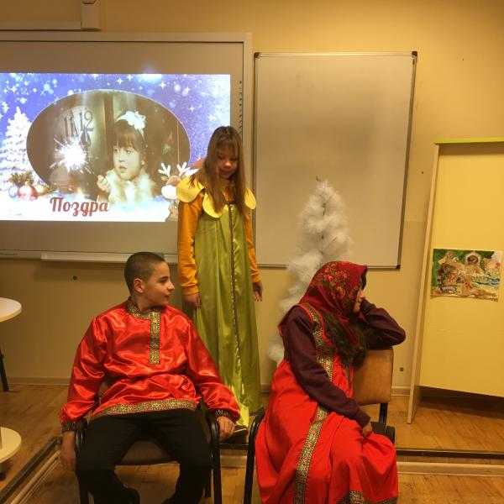
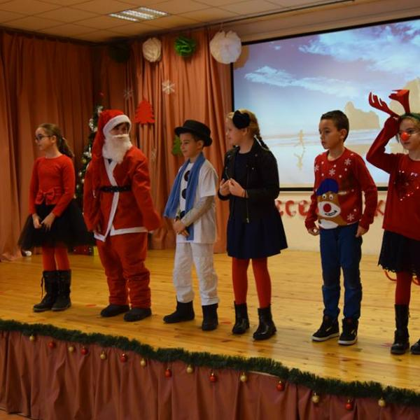
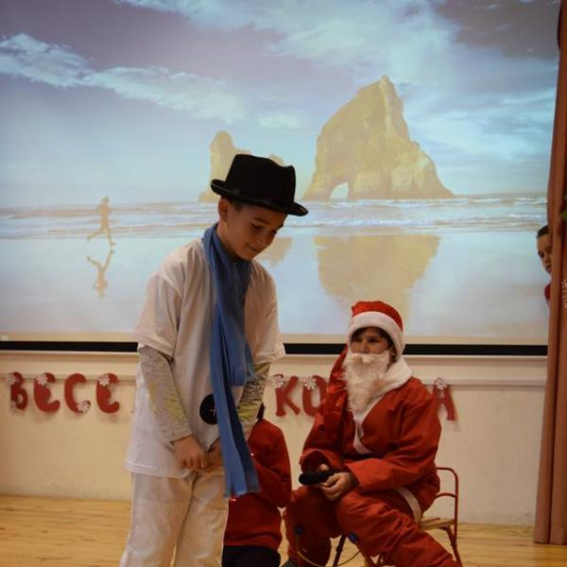
Игрови техники
Театрални импровизации
Мини театрални спектакли

Slide 6
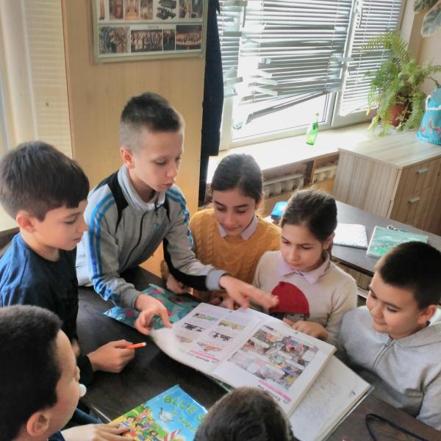
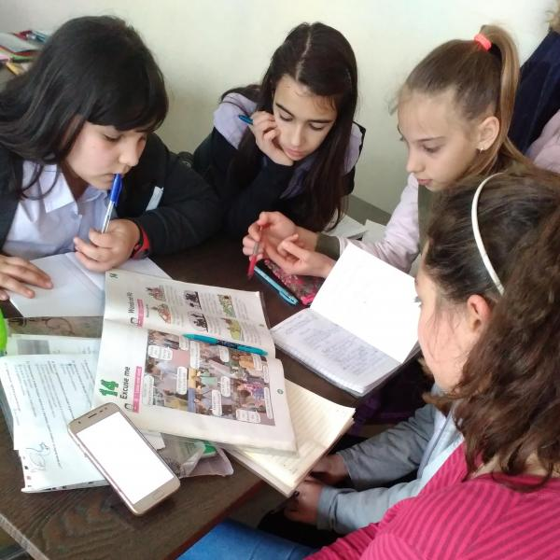
Учениците показват интерес и мотивация да участват активно в учебния процес
Насърчава се взаимодействието ученик-ученик
Развиват се нови умения за общуване и екипност
Учениците изразяват свободно своята емоционалност и мнение
  Процесът на обучение е по-лек и интересен
Увеличава се лексикалния запас
Постигат се трайни знания по два чужди езика
Вниманието на учениците е изцяло ангажирано

Slide 7
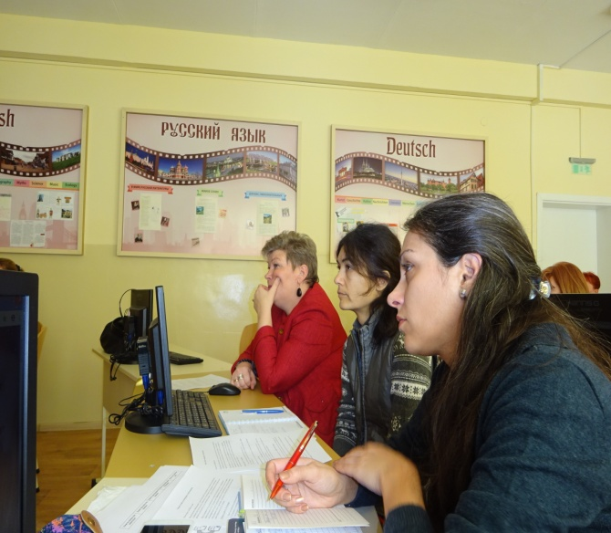
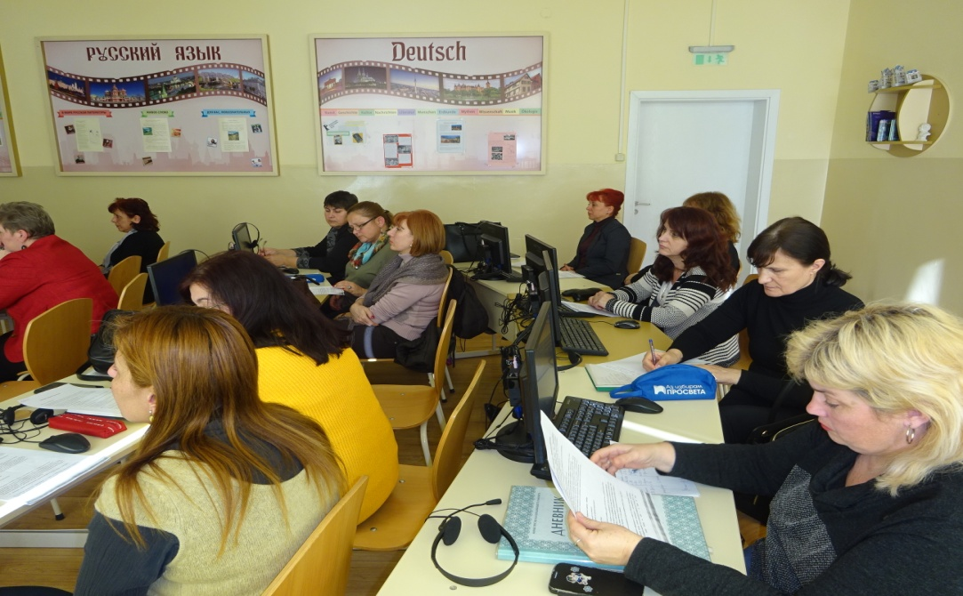
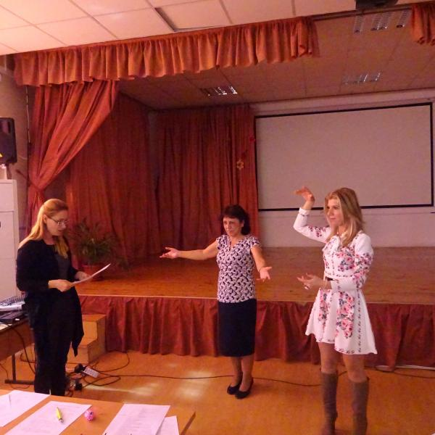
Майсторски класове
Иновативни методи и творчески театрални техники в обучението по чужди езици
Техники за стимулиране на логическото мислене, въображение и паметта на учениците
Творчески задачи в обучението по чужди езици

Slide 8
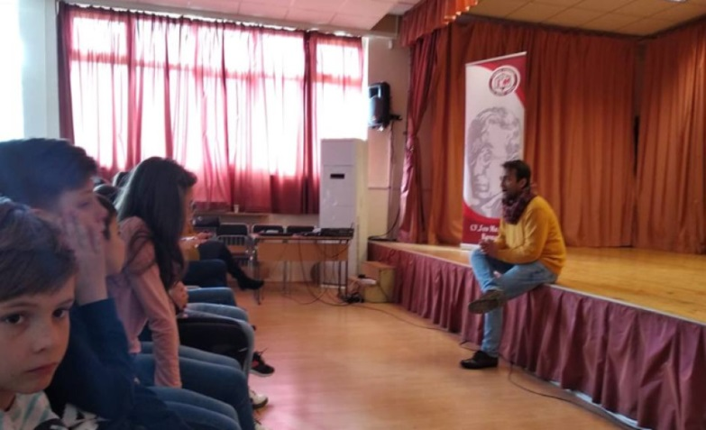
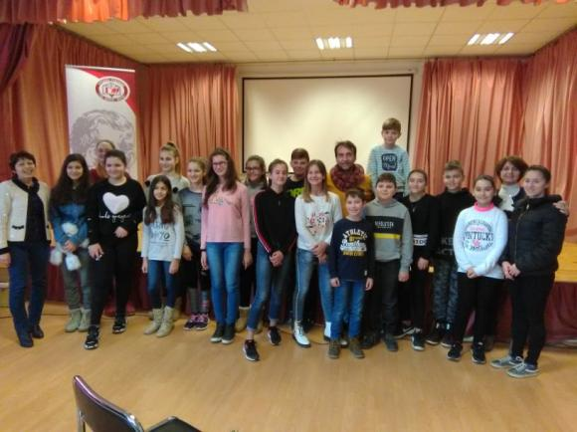
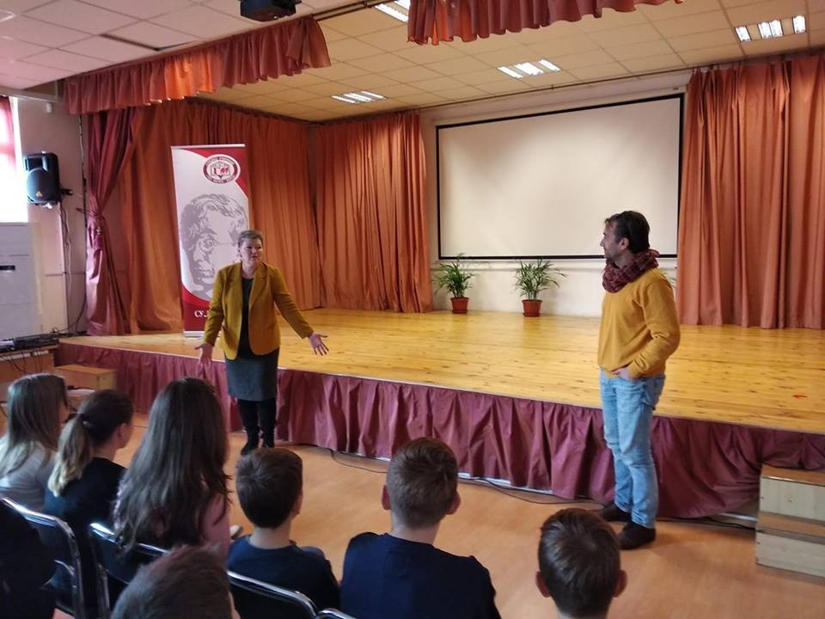
Майсторски клас с актьора Стоян Радев
„Театърът като учебно помагало”.

Slide 9
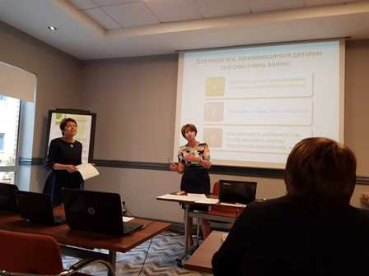
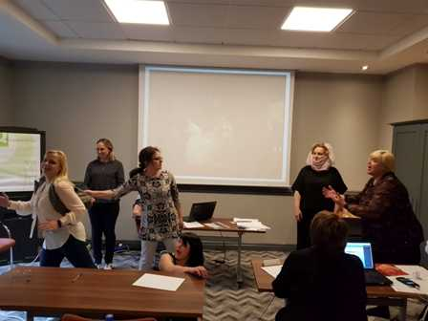
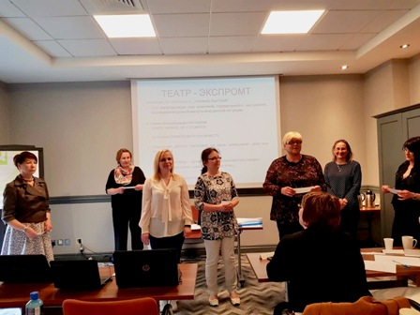
Семинар на тема “Образователната функция на театъра в уроците по руски език като чужд- елементи от реалния живот” – гр.Дъблин, Ирландия
Майсторски класове по покана на Ирландската асоциация на преподавателите по руски език
Театралните уроци като метод за усъвършенстване владеенето на руски език.
Иновативни методи и принципи на театралната педагогика- характеристика и примери за използването им в практиката и преподаването на РКИ.
Театрализираните игри- път към развитие на творческите способности на учениците, прилагане на руски език в реални ситуации.
Театрални етюди-поетапно използване на отделните видове творчески дейности, игрови, песенни, изобразителни.

Slide 10
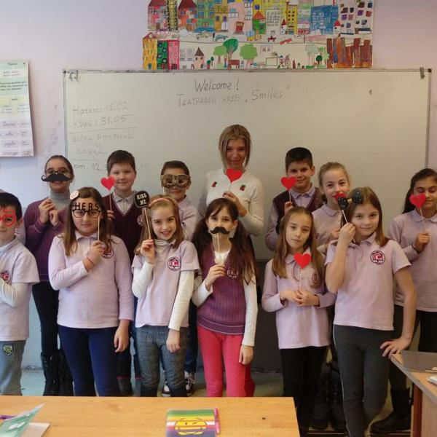
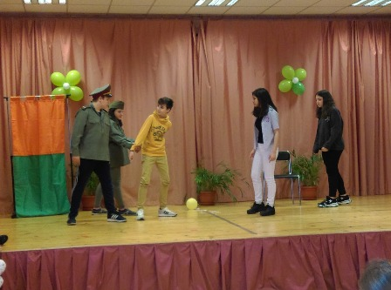
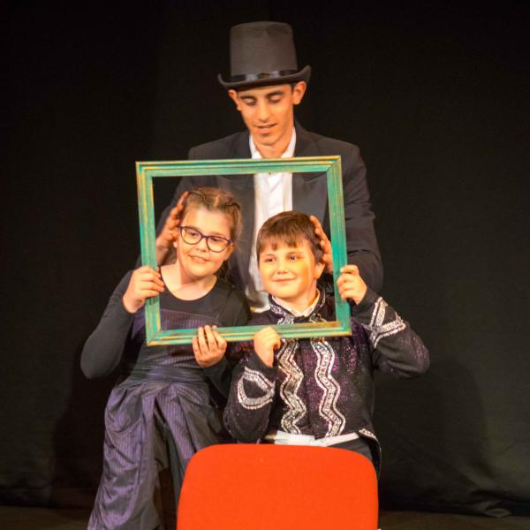
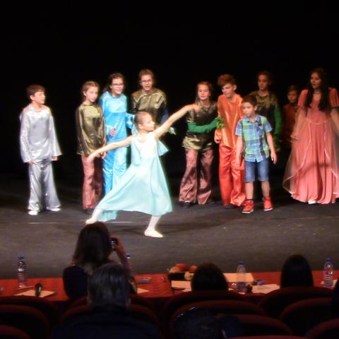
Извънкласни театрални форми
      Театрално студио на английски език "Летящата класна стая“
Театрална група на руски език "Синяя птица"
Театрална група на английски език “Smiles “
Театрална група “Руски приказки “
Клуб ”Интерактивни немски игри и CLIL”

Slide 11
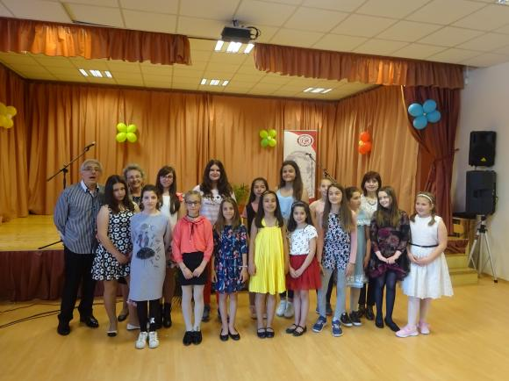
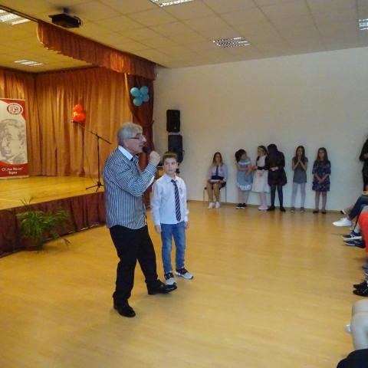
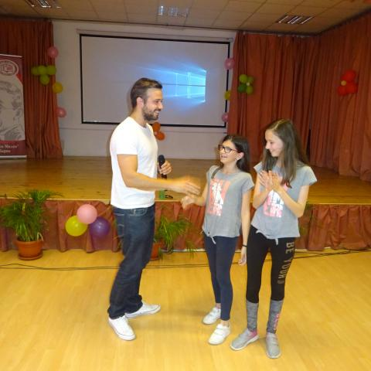
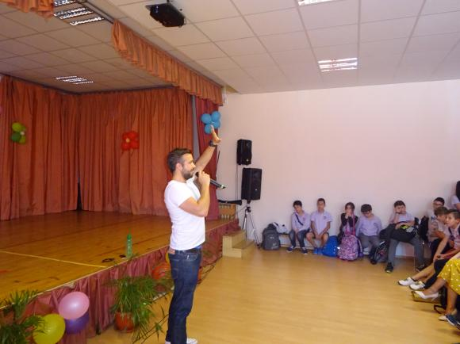
Осъществена връзка между театрална и други видове дейности в педагогическия процес
Майсторски клас с композитора Хайгашот Агасян
Творческа среща с актьора Александър Алексиев

Slide 12
гр.Варна бул. „Република” №124 А e-mail: sou_g.milev@abv.bg web page: www.geomilev.info

